Slide 1
Регуляция пищеварения
Цели: знакомство с историей открытия условных и безусловных рефлексов; знакомство с нервной и гуморальной регуляцией органов пищеварения.

Slide 2
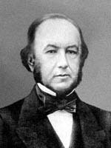
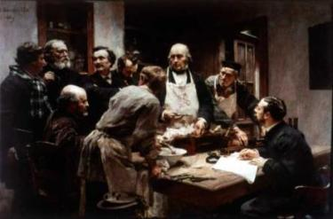
Французский физиолог Клод Бернар
Первая работа Бернара, посвященная изучению анатомии и физиологии слюнной железы (1843), положила начало его исследованиям по физиологии пищеварения.
В 1849 он сделал свое первое крупное открытие - выяснил, что поджелудочная железа выделяет не только вещества, способствующие перевариванию белков и углеводов, но и фермент, расщепляющий жиры. Некоторые из его наблюдений над собаками с удаленной поджелудочной железой привели спустя 72 года к открытию инсулина.
К 1848 Бернар открыл гликоген и выяснил роль печени в углеводном обмене.

Slide 3
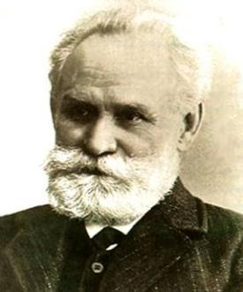
Павлов Иван Петрович (1849-1936)
Выдающийся русский учёный, лауреат Нобелевской премии. И. П. Павлов доказал, что слюноотделение имеет физиологическую природу. Открыл, что пищеварение имеет нервную, а не психическую регуляцию.

Slide 4
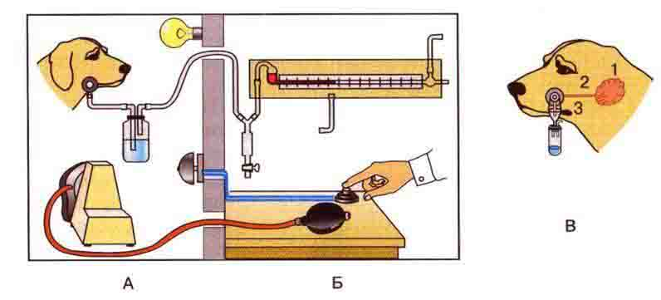
Условные и безусловные рефлексы в процессе пищеварения
Собака с фистулой слюнной железы в звуконепроницаемой камере: А — камера; Б — помещение для экспериментатора; В — собака с фистулой слюнной железы: 1 — слюнная железа; 2 — проток железы, выведенной наружу; 3 — воронка для сбора слюны

Slide 5
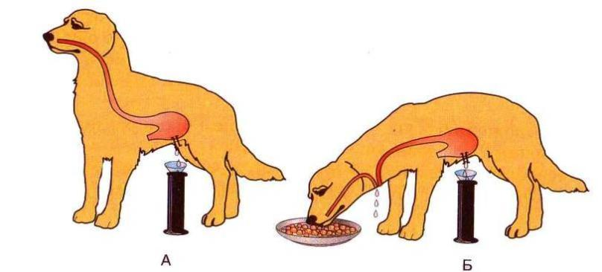
Условные и безусловные рефлексы в процессе пищеварения
Мнимое кормление:
А — фистула желудка; Б — мнимое кормление. У собаки перерезан пищевод, оба края вшиты в кожу. Проглоченная пища в желудок не попадает — вываливается через отверстие наружу, но желудочное сокоотделение идет.

Slide 6
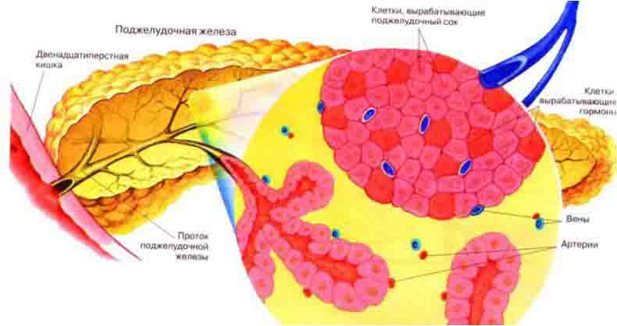
Гуморальная регуляция пищеварения (от лат. «гумор» - жидкость)
Осуществляется с помощью биологически активных веществ - гормонов

Slide 7
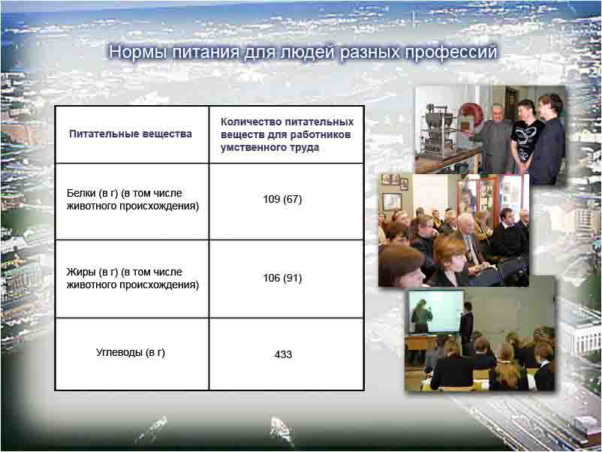

Slide 8
Практическая работа «Определение норм рационального питания»
Найти материал о нормах рационального питания в сети Интернет.
Составить суточное меню для школьника.
Оформить меню в тетради.
Защита составленного меню.

Slide 9


Slide 10
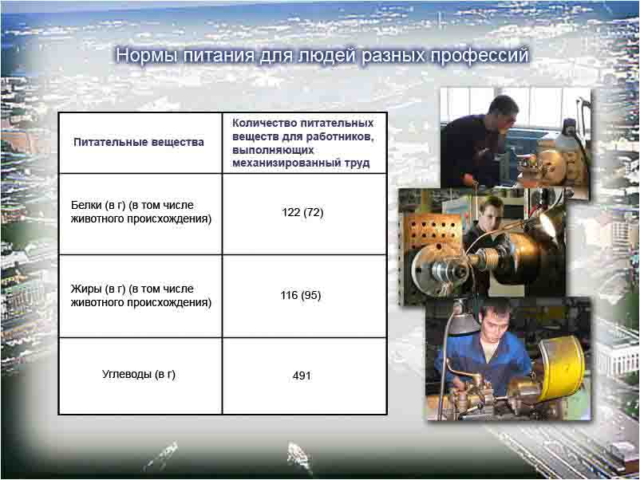

Slide 11
